Slide 1
«Формирование и развитие функциональной грамотности обучающихся»
МБОУ Родниковская СОШ

Slide 2
Цель и задачи работы школы по ФГ
Цель: Развитие способностей к познанию, творческому использованию полученных знаний на практике, готовности к саморазвитию и самореализации
Задачи:
- становление динамической, творческой, ответственной и конкурентноспособной личности;
-развитие у школьников; читательской, естественно-научной, математической, финансовой грамотности, глобальных компетенций и креативного мышления.

Slide 3
Направления деятельности школы по ФГ
Формы деятельности по формированию фг
Виды деятельности по формированию фг
Уроки с применением ФГ
Учебный план (учебные курсы)
Методическая работа (педсовет)
Учебные курсы по формированию ФГ
Национальное образование (глобальные компетенции)
ШМО (рабочие группы)
Работа в опорной школе по формированию фг
ВПР
Повышение квалификации по ФГ
Работа с родителями
Внеурочная деятельность по формированию фг
Мониторинги

Slide 4
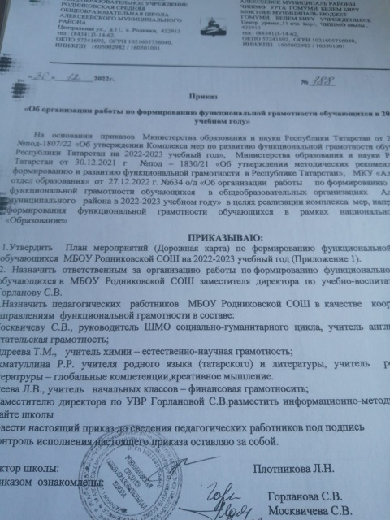
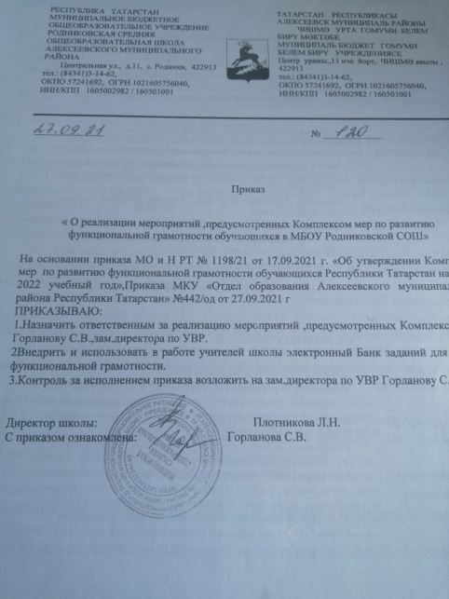
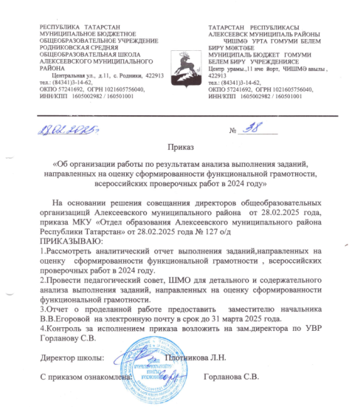
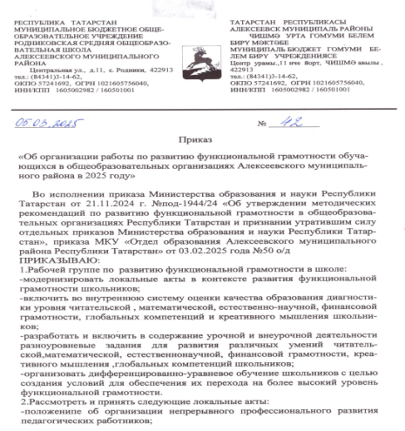
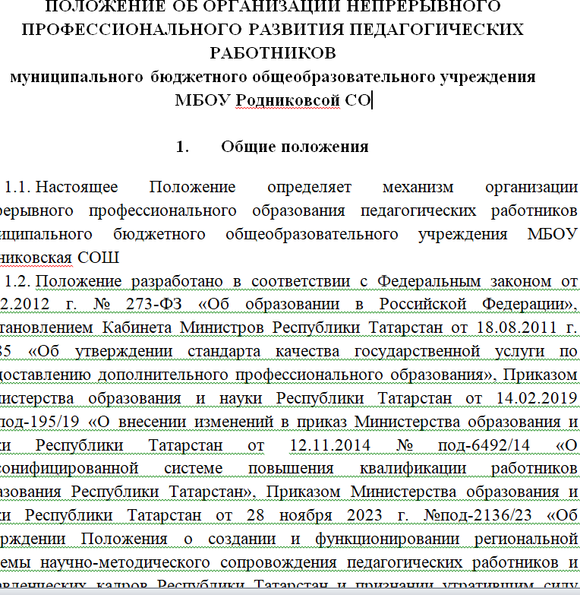
Приказы и Положение по формированию функциональной грамотности

Slide 5
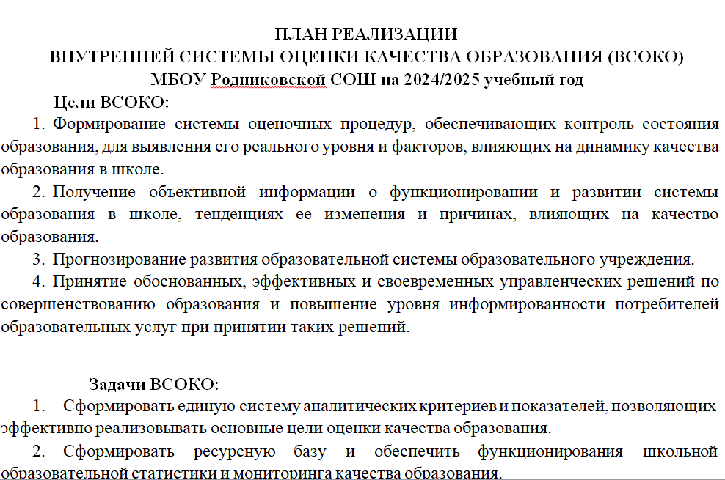
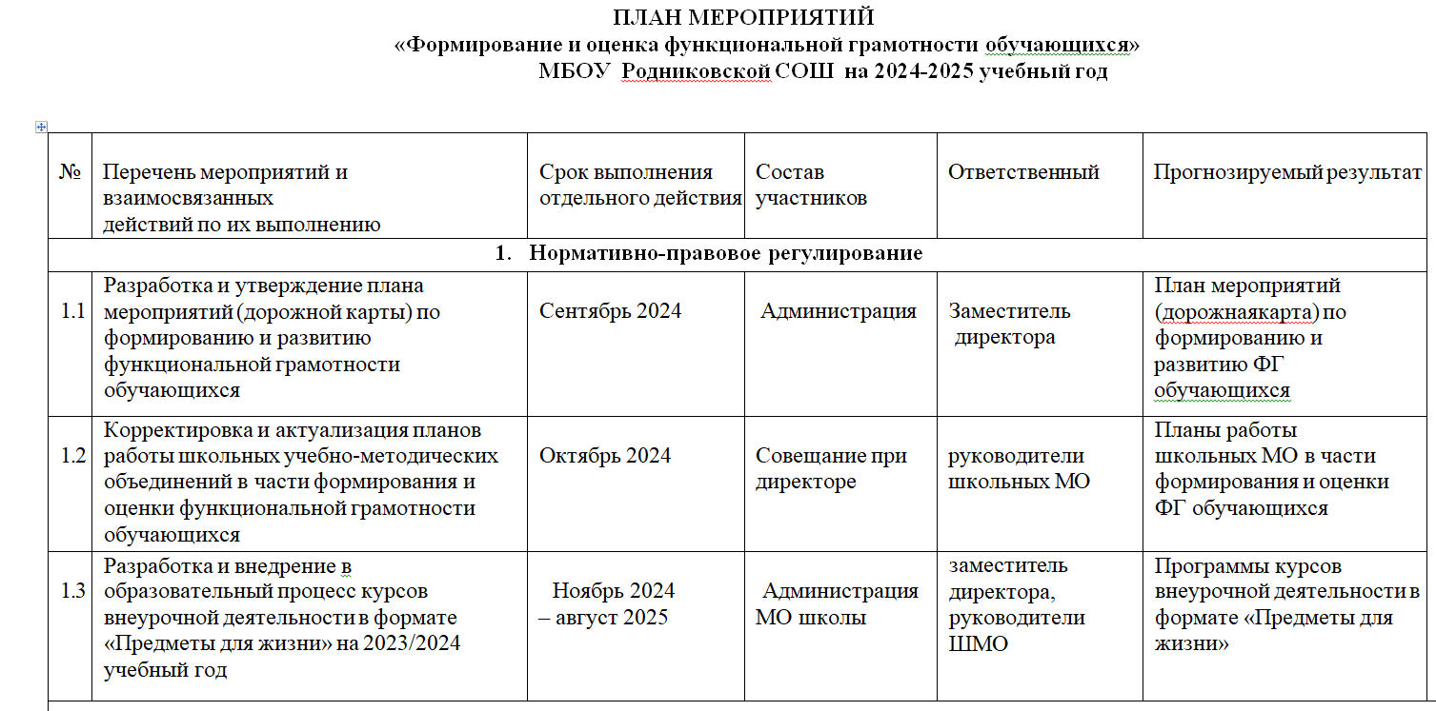
Дорожная карта по формированию функциональной грамотности

Slide 6
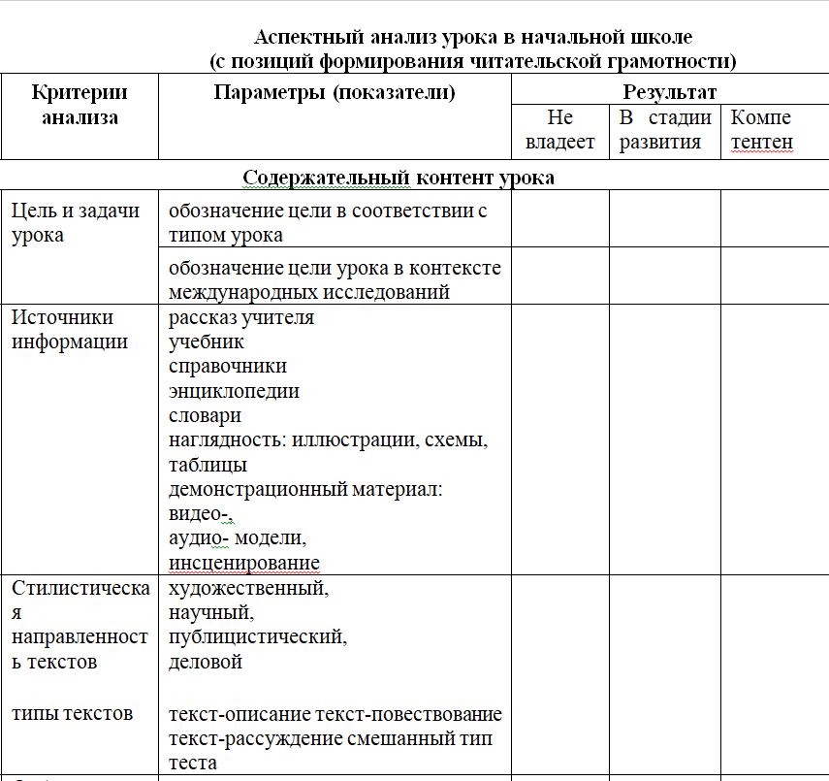
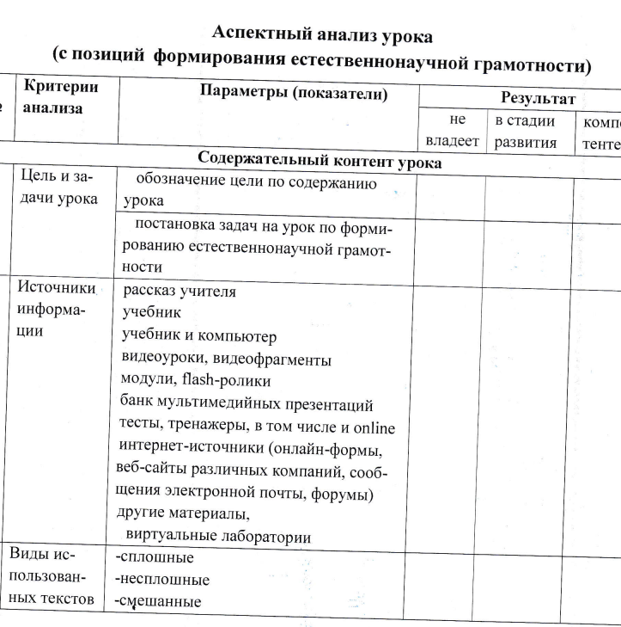
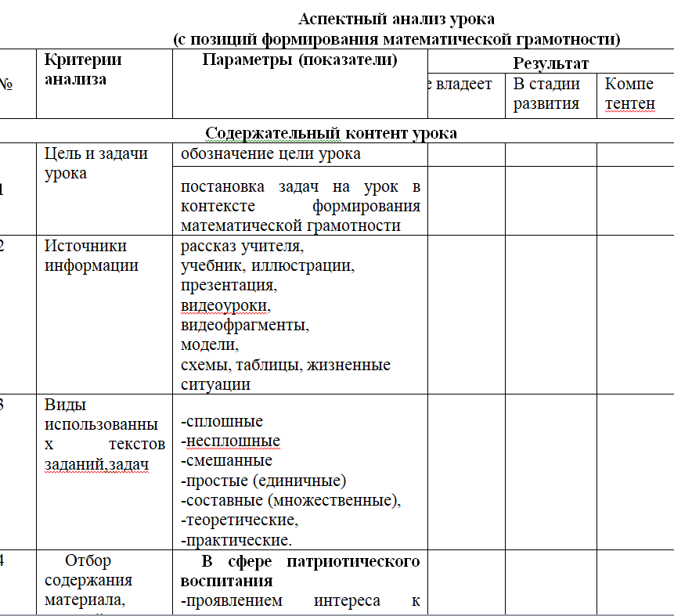
Аспектный анализ уроков (применение функциональной грамотности)

Slide 7
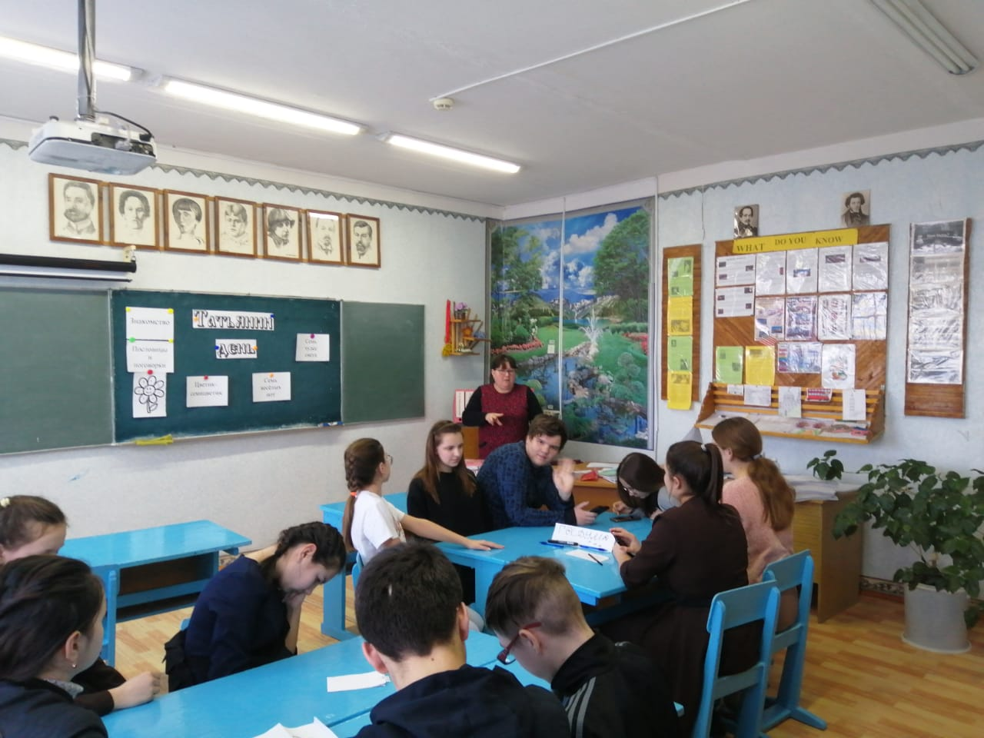
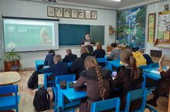
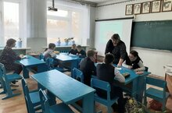
Функциональная грамотность в Учебном плане школы
(учебные курсы)
Учебный план | класс | Функциональная грамотность
НОО | 2 | Читательская грамотность
 |  | Математическая грамотность
ООО | 5 | Читательская грамотность
 |  | Математическая грамотность
 | 6 | Математическая грамотность
 | 8 | Читательская грамотность
 |  | Математическая грамотность
 | 9 | Естественнонаучная грамотность
СОО | 10 | Читательская грамотность
 |  | Математическая грамотность
 | 11 | Читательская грамотность
 |  | Математическая грамотность

Slide 8
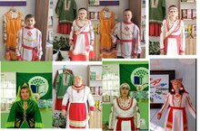
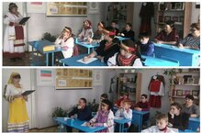
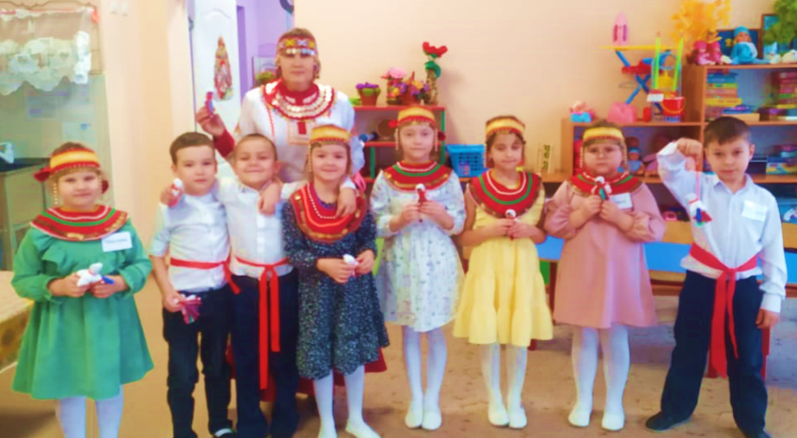
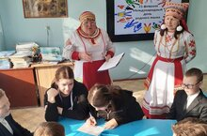
Уроки национальной культуры

Slide 9
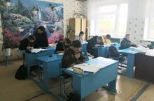
Уроки финансовой грамотности

Slide 10



Участие в проекте «Онлайн- уроки финансовой грамотности для школьников» (100%)

Slide 11
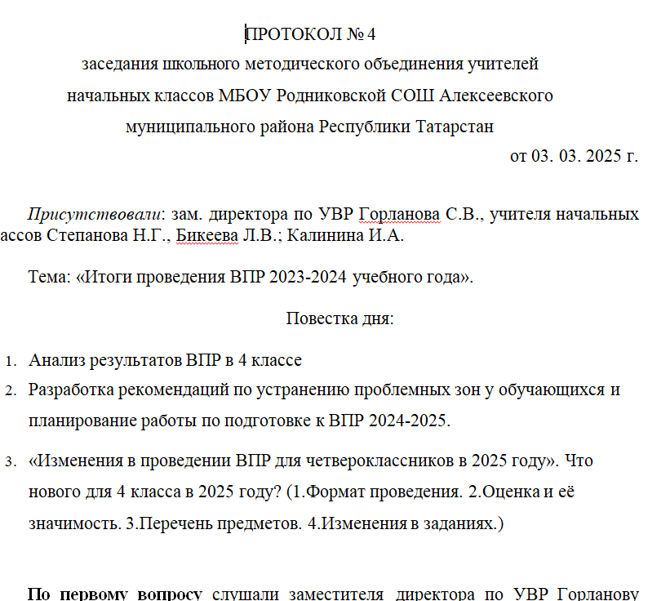
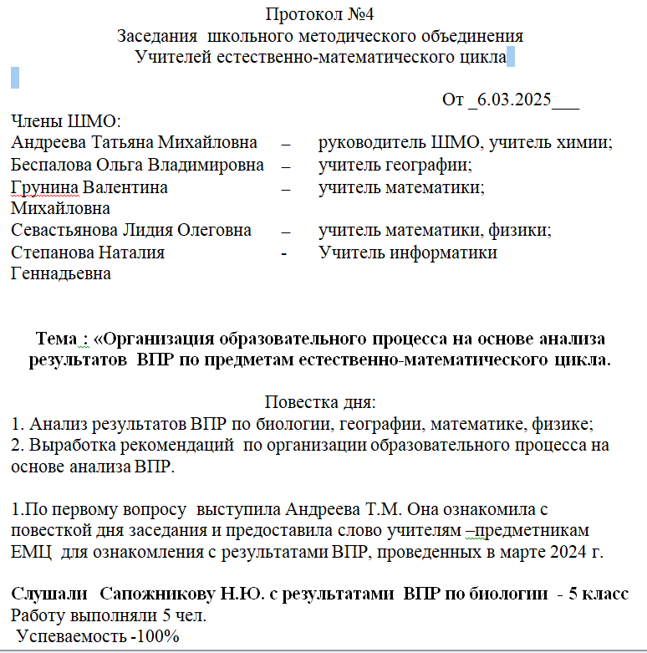
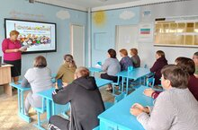
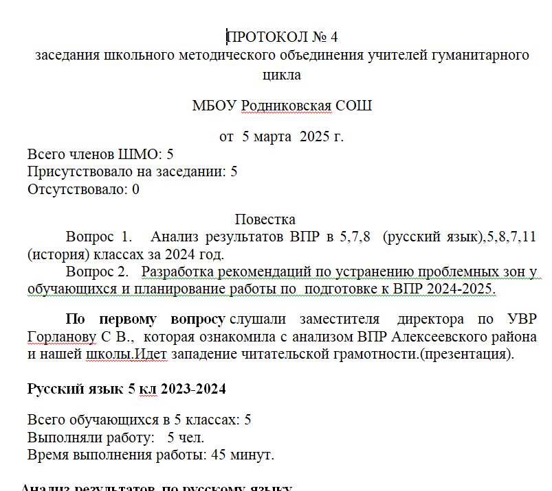
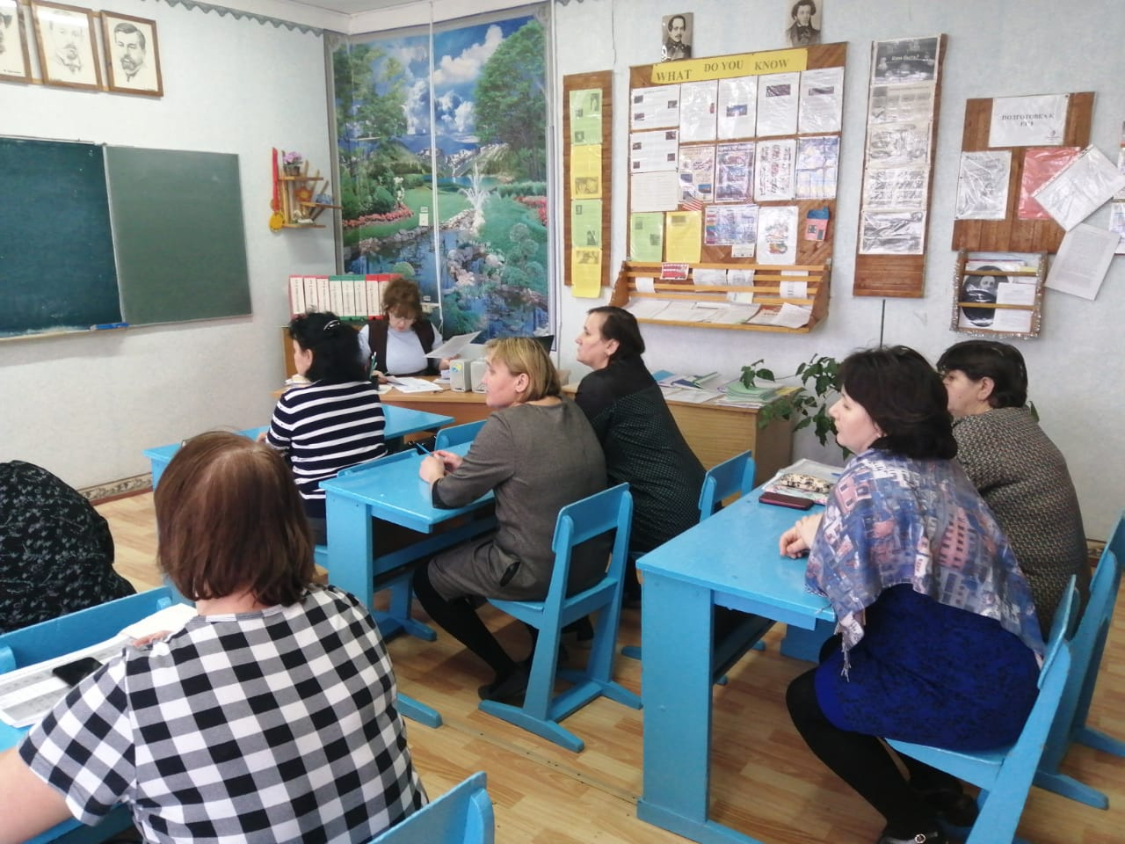
Работа ШМО учителей-предметников

Slide 12
Педагогические советы
Руководителям ШМО:
Продолжить изучение педагогического опыта по формированию функциональной - грамотности школьников;
Организовать взаимопосещение уроков с применением аспектного анализа с целью обмена опытом по функциональной грамотности;
На заседании ШМО разработать рекомендации по формированию функциональной грамотности школьников при преподавании учебных предметов на всех уровнях обучения. Ответственные: руководители ШМО(апрель-май)
Учителям - предметникам:
Активно внедрять в учебно-воспитательный процесс технологии, обеспечивающие формирование функциональной грамотности учащихся.
Пополнить банк заданий, отвечающих формированию функциональной грамотности, для использования на уроках.(апрель-май)
Использовать различные ресурсы (в том числе РЭШ) для развития функциональной грамотности учащихся
Использовать на уроках текста с межпредметным содержанием и разноуровневыми заданиями(постоянно).
Администрации:
Провести контрольные мероприятия в 5 классе с целью определения уровня функциональной грамотности (читательской, математической, естественно-научной). Ответственные: Бикеева Л.В.,Горланова С.В.(апрель-май)
Модернизировать локальные акты ОО в контексте формирования ФГ. Ответственный:руководители ШМО,Горланова С.В.;(март-апрель)
3)Развивать систему внутришкольной диагностики уровней грамотностей Ответственный; Горланова С.В.,руководители ШМО;(апрель)
4)Разработать и использовать разноуровневые задания для развития ФГ Ответственный:Горланова С.В.,руководители ШМО.(апрель)
5) Организовать дифференцированно-уровневое обучение для создания условий перехода на более высокий уровень Ответственный :Горланова С.В.,руководители ШМО(апрель)
6) Обеспечить условия для профессионального развития управленческих и педагогических кадров (до и пост курсовое сопровождение).Ответственный : Горланова С.В.(апрель-май)

Slide 13
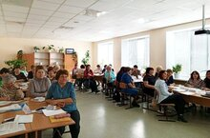
Курсы по формированию функциональной грамотности
В 2024-2025 учебном году курсы прошли 7 человек-50 % учителей школы

Slide 14
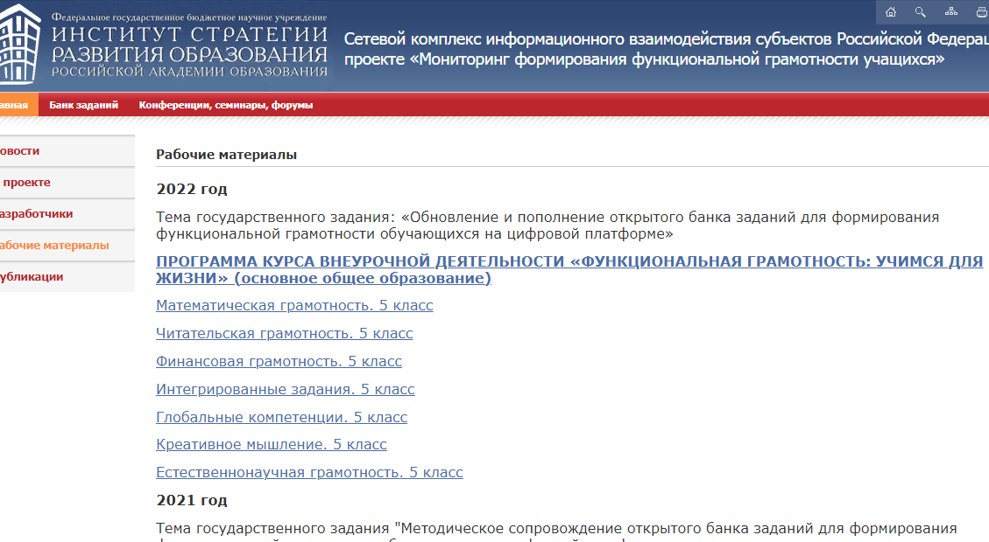
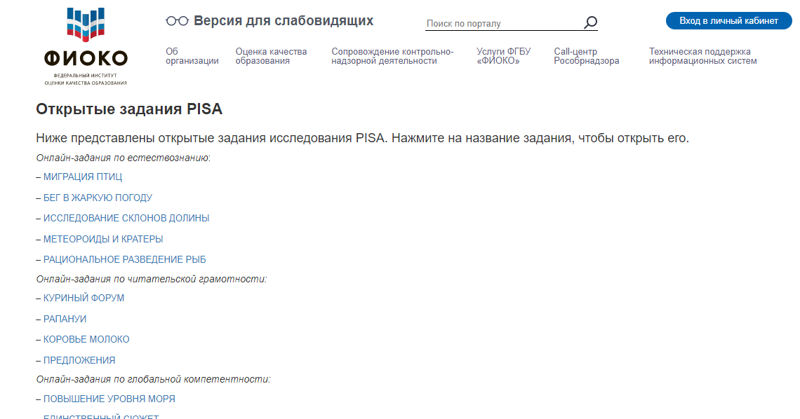
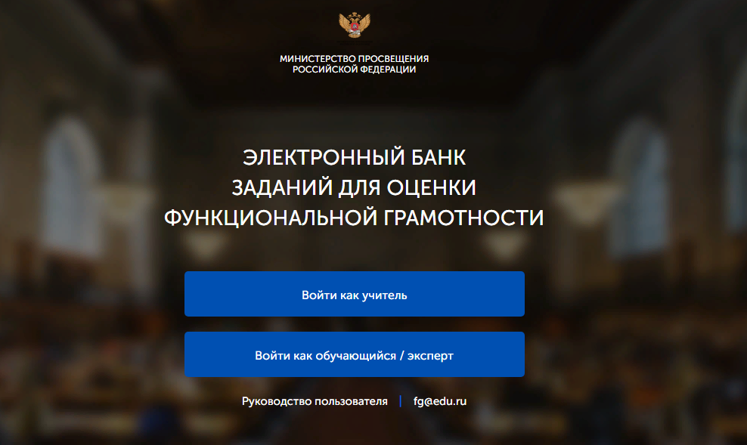
Электронный банк заданий для оценки функциональной грамотности

Slide 15
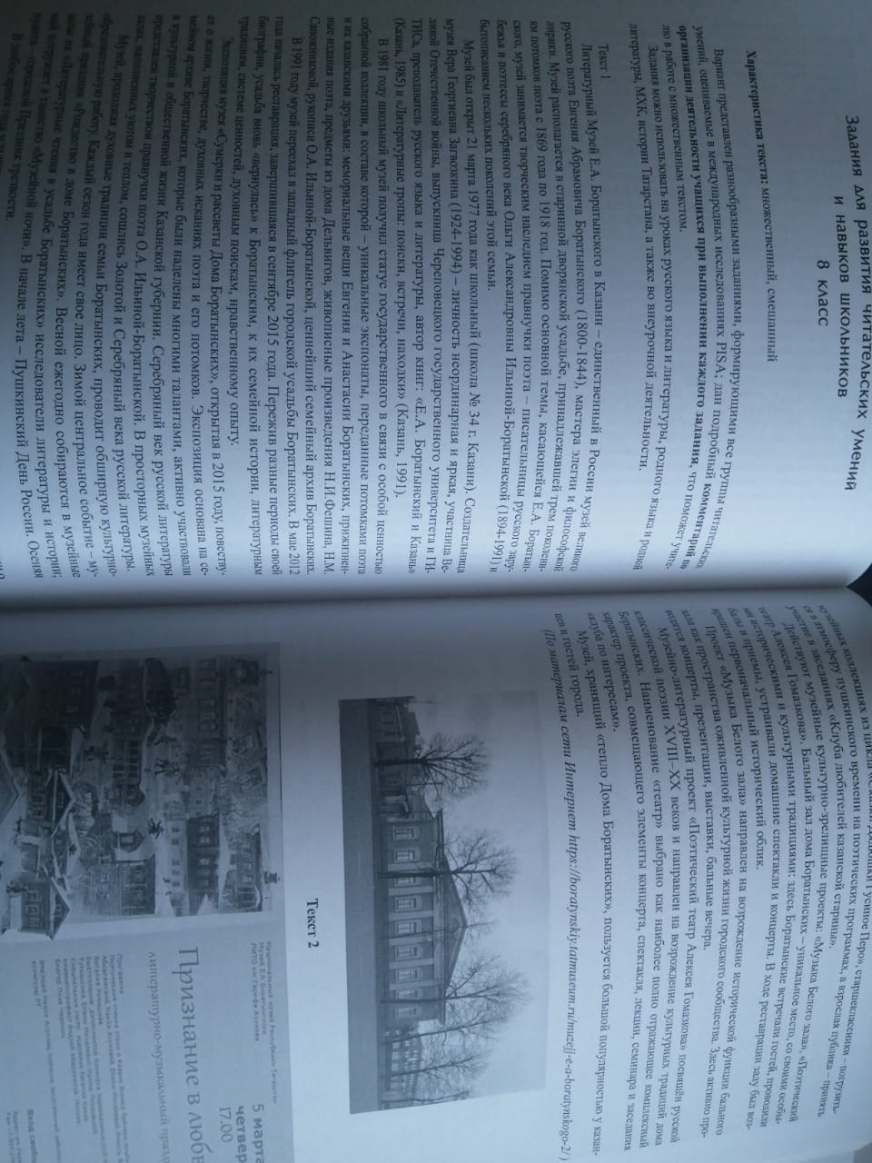
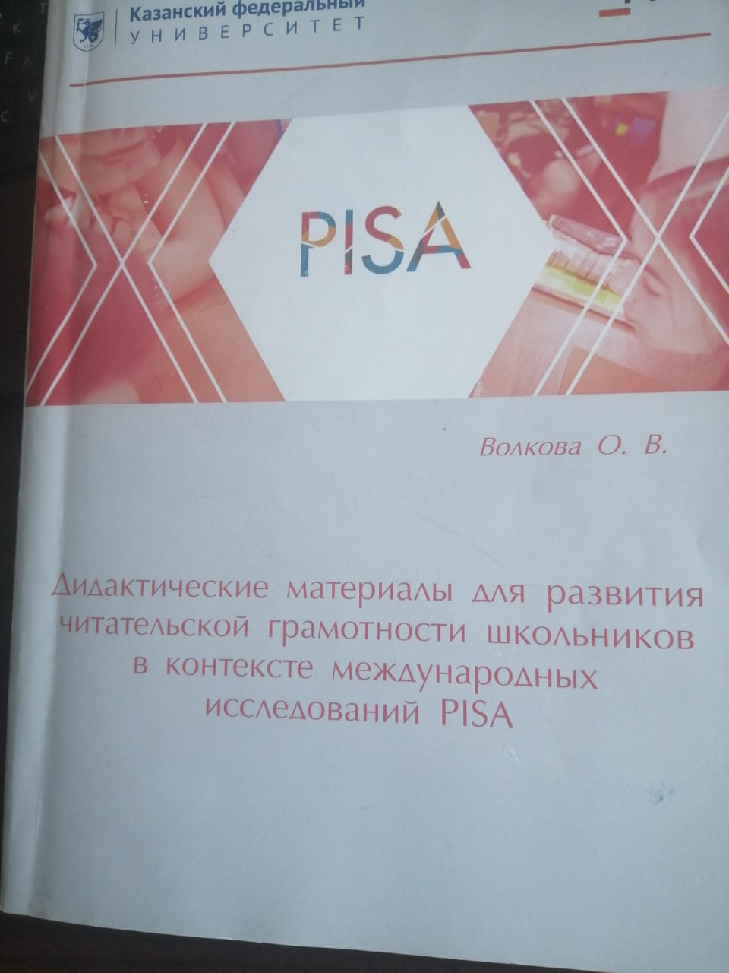
Учебно-методические комплекты по формированию функциональной грамотности

Slide 16
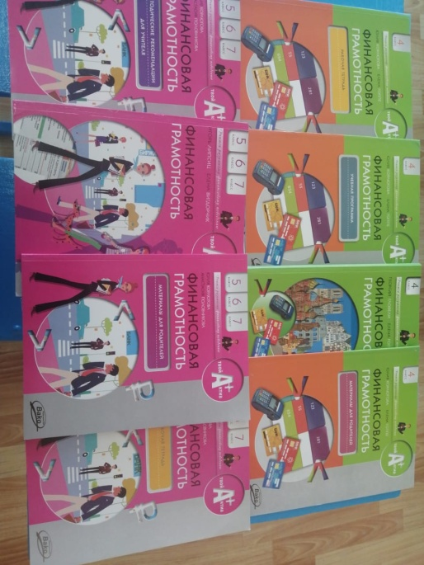
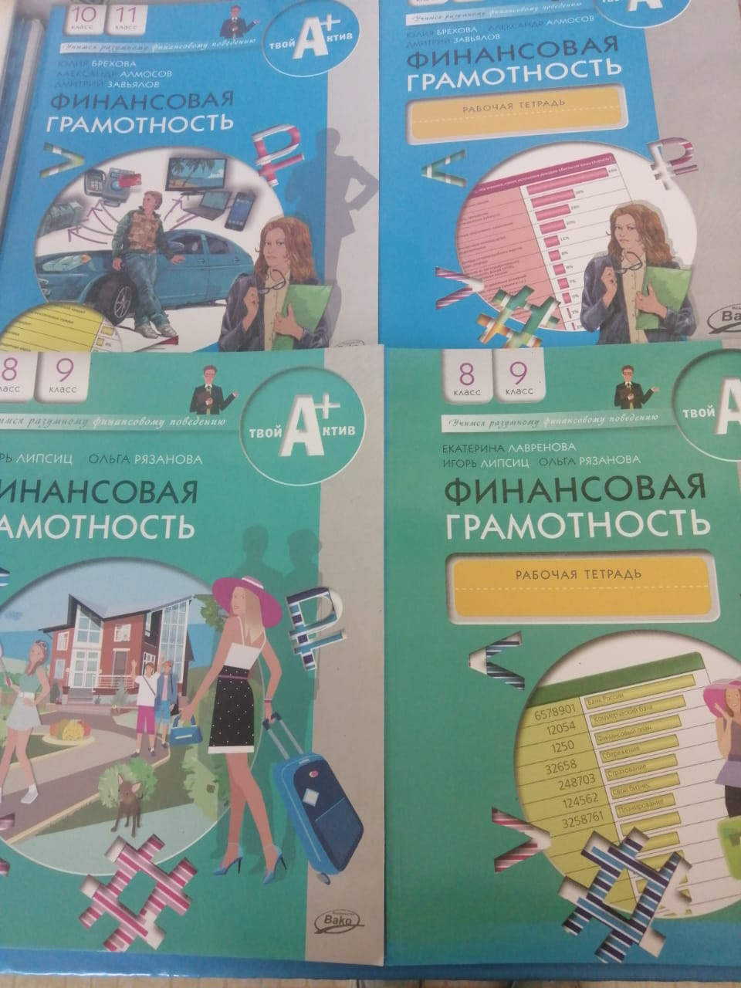
Учебно-методические комплекты по формированию функциональной грамотности

Slide 17
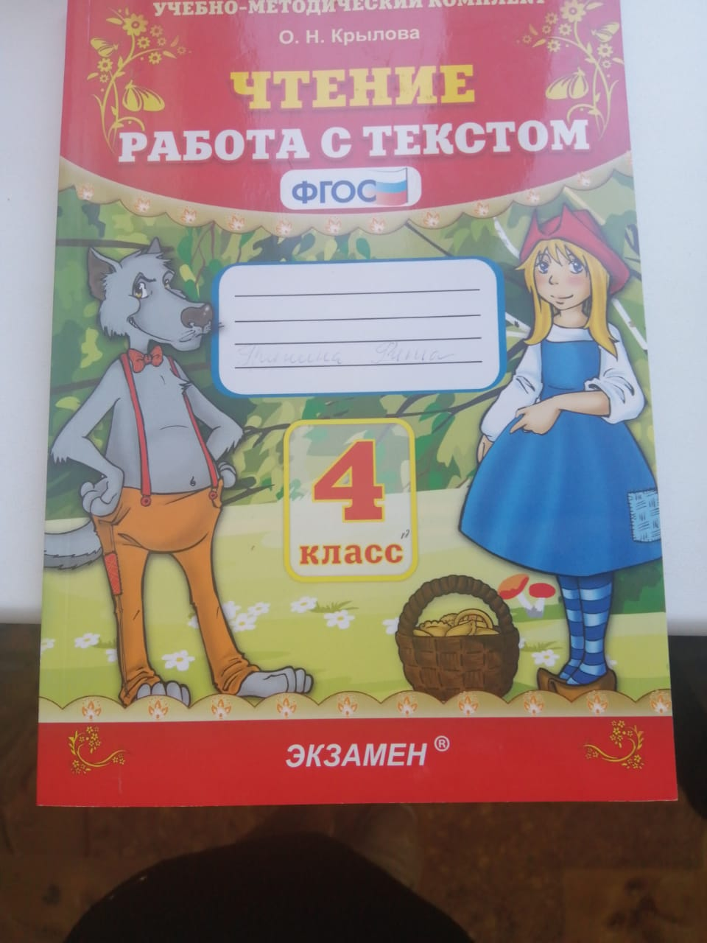
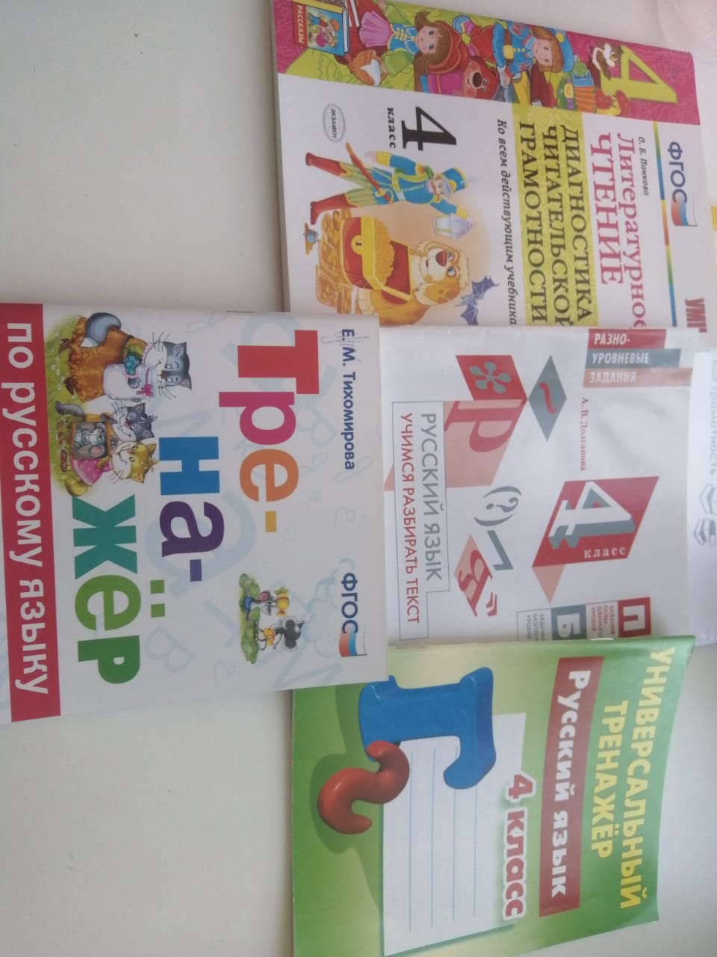
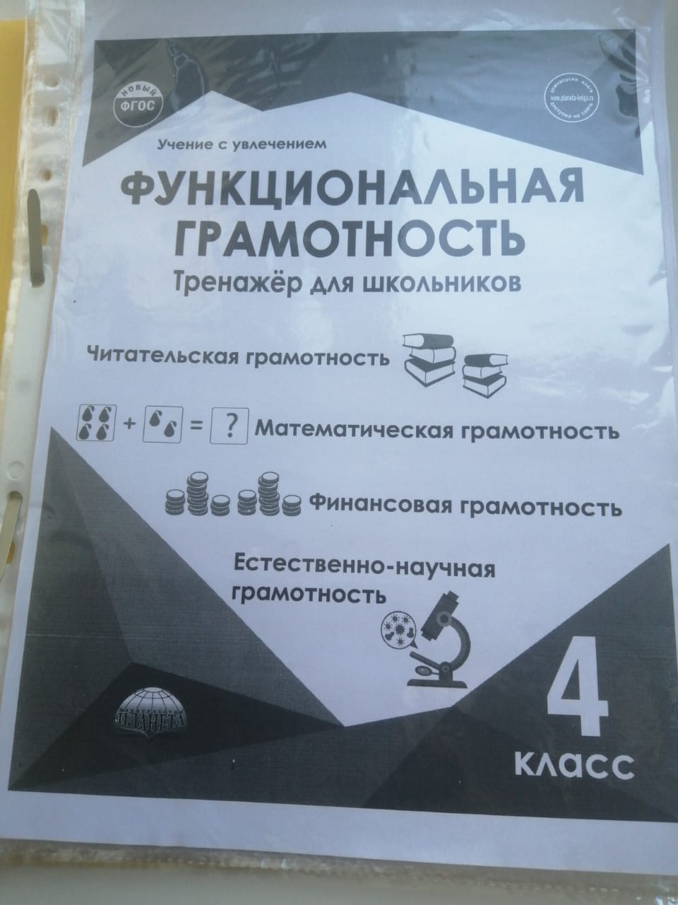
Учебно-методические комплекты по формированию функциональной грамотности

Slide 18
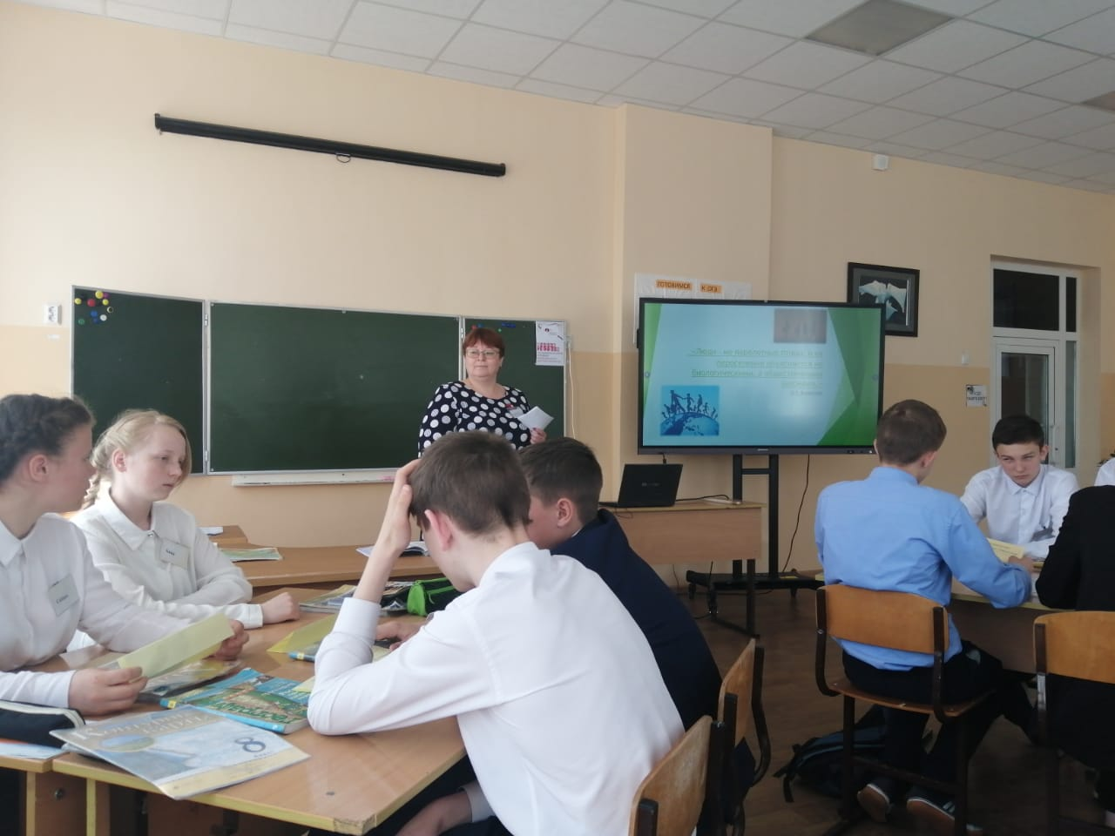
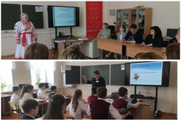
Открытые уроки и мероприятияв опорной Билярской СОШ
Кустовое заседание районного семинара по вопросам развития и формирования функциональной грамотности обучающихся «Школьная педагогическая студия «Не для школы – для жизни учим»

Slide 19
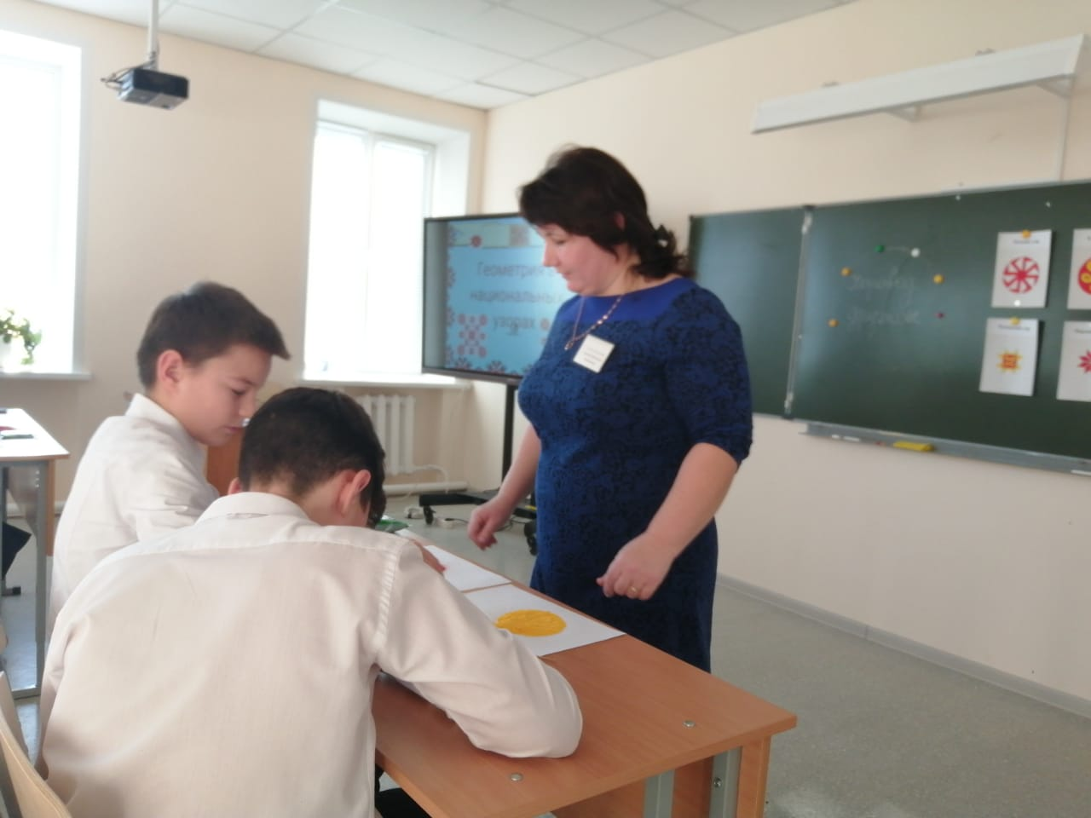
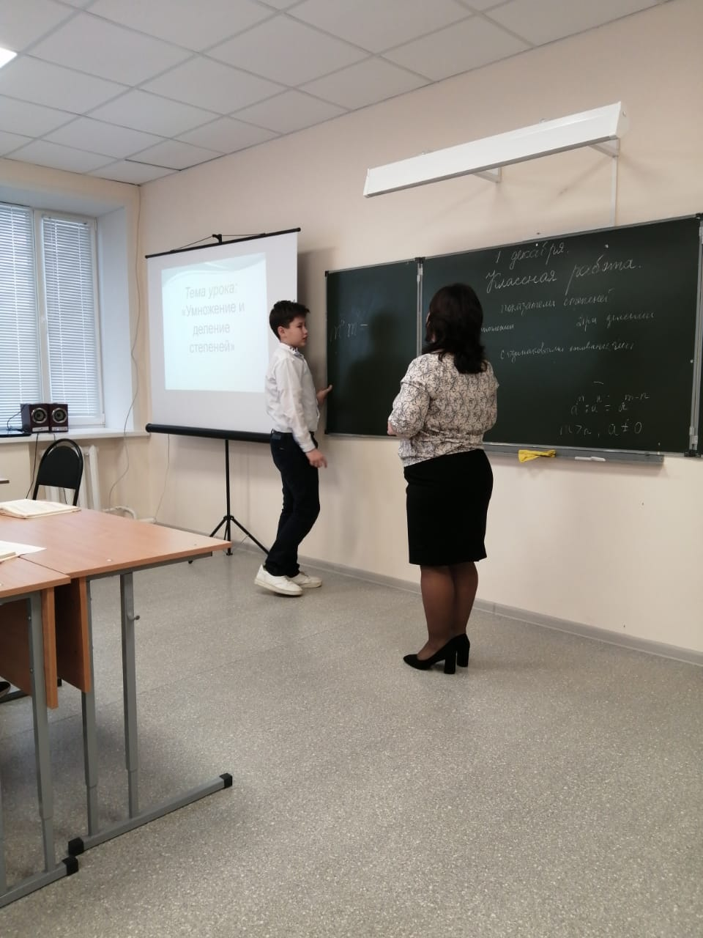
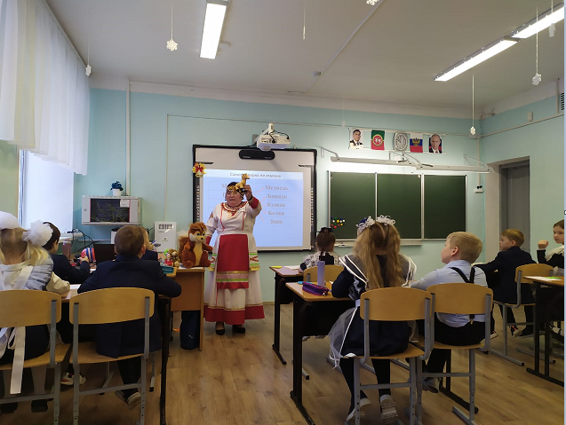
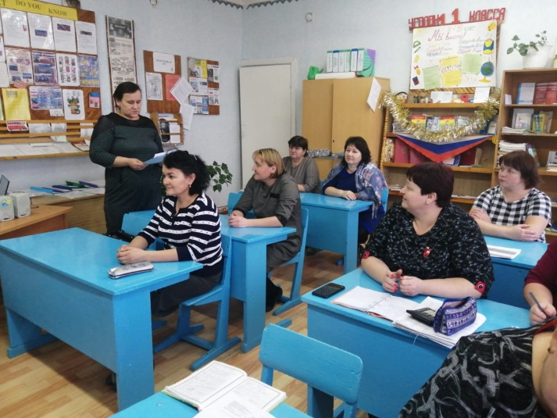
Открытые уроки, участие в семинарах и конкурсах по функциональной грамотности

Slide 20
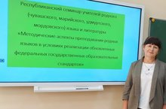
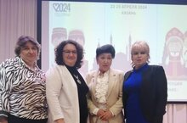
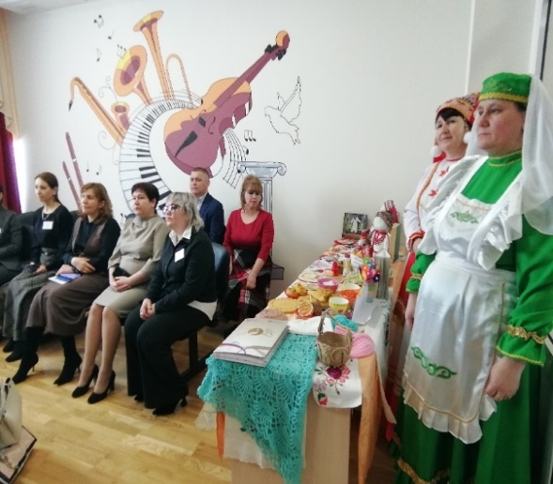
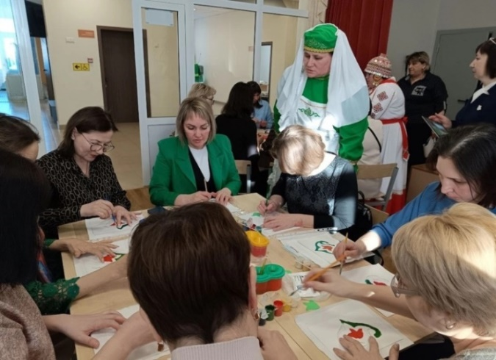
Участие в семинарах по функциональной грамотности
Республиканский семинар в Тетюшском районе, село Киртели.(глобальные компетенции)
Всероссийская научно-практическая конференция на тему "Национальное и этнокультурное образование: традиции и современные приоритеты«(глобальные компетенции)

Slide 21
Внеурочная деятельность по формированию функциональной грамотности
Финансовая грамотность онлайн занятия по финансовой грамотности
Креативное мышление и Глобальные компетенции- «Мир вокруг нас»
Функциональная грамотность- «Хочу все знать»
Ежегодные встречи «Весенние пикники»на базе Алексеевской СОШ №3
Музейные уроки
Традиционные мероприятия

Slide 22
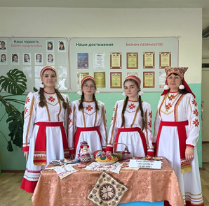
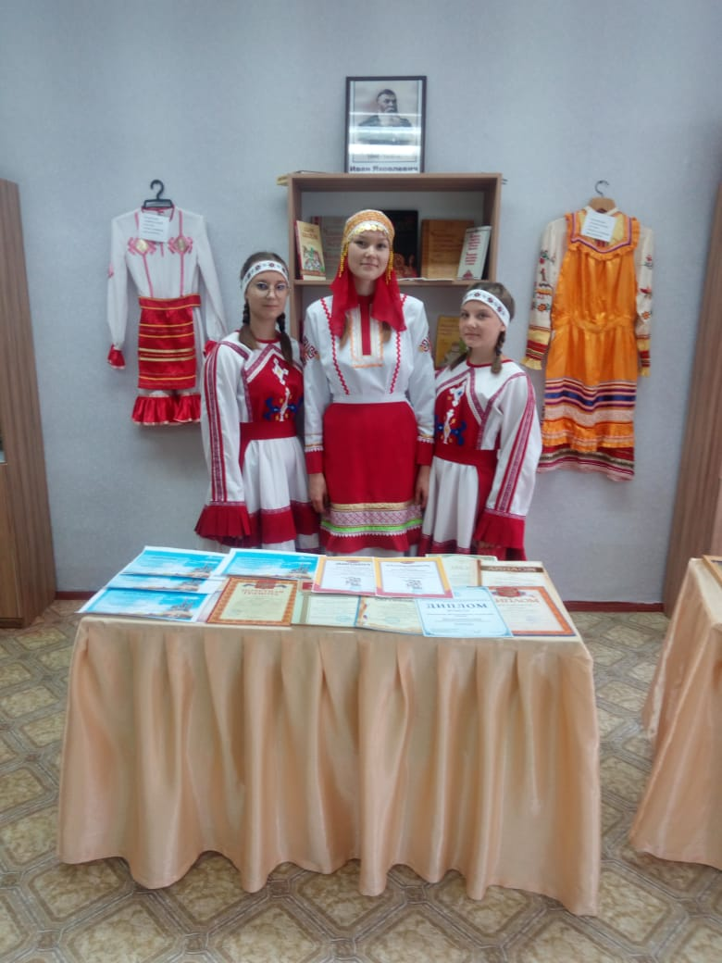
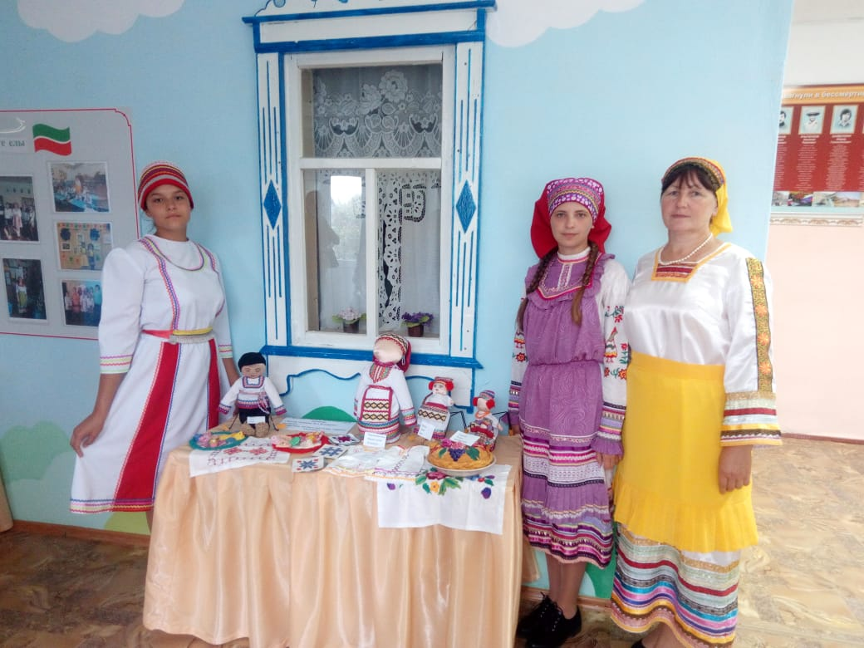
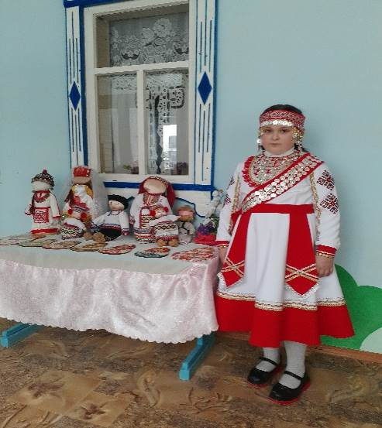
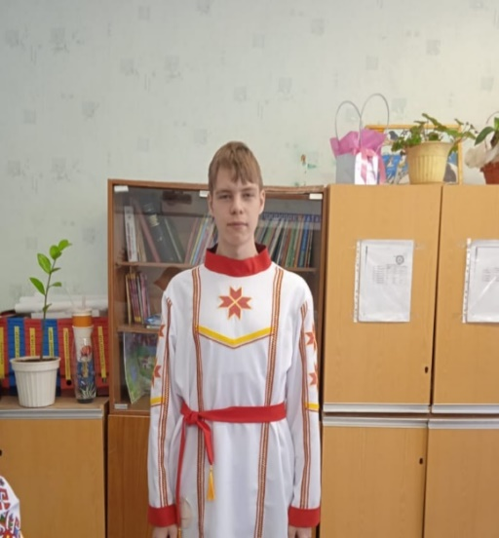
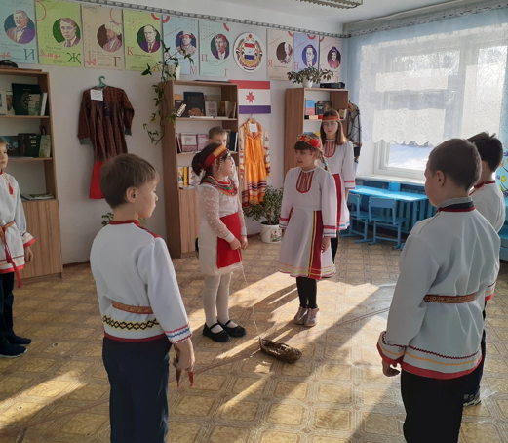
Объединения «История и культура чувашского народа» и «Помни и знай язык свой родной»

Slide 23

Занятия в онлайн школе Личные финансы-диджитал» КАИ

Slide 24

Весенние образовательные пикники

Slide 25






Традиционные воспитательные мероприятия

Slide 26





Slide 27


Родители играют важную роль в формировании функциональной грамотности у детей
Олимпиада «Учи ру»
50% учащихся приняли участие совместно с родителями

Slide 28
Размещение материалов по развитию функциональной грамотности
На официальном сайте: https://edu.tatar.ru/alekseevo/rodniki/sch/page5185627.htm
«Сферум» (учительский чат)
ВК http://vk.com/wall-208064507_549

Slide 29
Задачи на 2025-2026 учебный год
1. Использовать на каждом уроке тексты по развитию читательской грамотности.
2.Создать на постоянной основе действующий школьный семинар по фг(март)
3. Проводить диагностику сформированности функциональной грамотности обучающихся
4.На каждом уроке должен прослеживаться дифференцированно-уравневое обучение
5.Неделя функциональной грамотности

Slide 30
Приложение к Рабочей программе
Название ФГ | прием | пояснение
Читательская грамотность | «Словарики» | Перед первичным чтением произведения обучающиеся подчёркивают те слова, которые им непонятны. Учитель просит встать тех «Ребят-словариков» , кому все слова понятны. Учитель помогает в пояснении непонятных слов.

